Slide 1
Concours de l’agrégation externe
Sciences Industrielles de l’Ingénieur
Option Informatique
Épreuve 5
Yanis Gomes n°02443817613
<numéro>

Slide 2
Présentation du système
Travail pratique :
Insérer image du système
Problématique :
Yanis Gomes n°02443817613
<numéro>

Slide 3
Modélisation du système
Insérer image et/ou schéma
Insérer SysML
Yanis Gomes n°02443817613
<numéro>

Slide 4
Explication du système
Explication des éléments techniques de façon PÉDAGOGIQUE
Insérer SCHÉMA
Yanis Gomes n°02443817613
<numéro>

Slide 5
Intérêt pédagogique du système
Thématiques :
Insérer image du système
Considérations pratiques :
Yanis Gomes n°02443817613
<numéro>

Slide 6
Manipulations et travail pratique
MANIP1
MANIP2
MANIP3
MANIP4
INSÉRER IMAGE
Yanis Gomes n°02443817613
<numéro>

Slide 7
Manipulation 1 :
Descritpion Manip 1
INSÉRER IMAGE MANIP 1
Yanis Gomes n°02443817613
<numéro>

Slide 8
Manipulation 2 :
Descritpion Manip 2
INSÉRER IMAGE MANIP 2
Yanis Gomes n°02443817613
<numéro>

Slide 9
Manipulation 3 :
Descritpion Manip 3
INSÉRER IMAGE MANIP 3
Yanis Gomes n°02443817613
<numéro>

Slide 10
Séquence pédagogique en BUT XXX :
Titre de la séquence
Yanis Gomes n°02443817613
<numéro>

Slide 11
Problématique de la séquence
Formuler explicitement la problématique ?
Yanis Gomes n°02443817613
<numéro>

Slide 12
Objectifs de la séquence
Qu’est-ce que les élèves sont capables de faire à la fin de la séquence ?
  Explication objectif 1
    Compétence (R0X.0Y )
    compétence (R0W.0Z 1)
  Explication objectif 2
    Compétence (R0X.0Y 2)
    Compétence (R0W.0Z 2)
  Explication objectif 3
    Compétence (R0X.0Y 3)
    Compétence (R0W.0Z 3)
Yanis Gomes n°02443817613
<numéro>

Slide 13
Pré-requis de la séquence
Ressources mobilisées :
  RXX :
  RYY :
Justifications pédagogiques :
  Justifier
Yanis Gomes n°02443817613
<numéro>

Slide 14
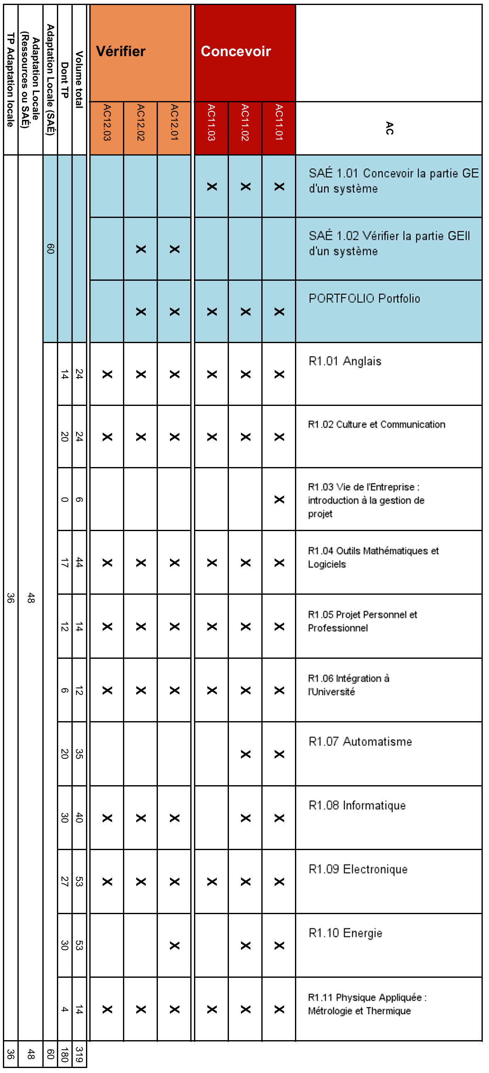
Référentiel BUT GEII Semestre 1
Ressources :
  RXX :
  RYY :
Choix pédagogiques :
  Justifier succintement
Yanis Gomes n°02443817613
<numéro>

Slide 15
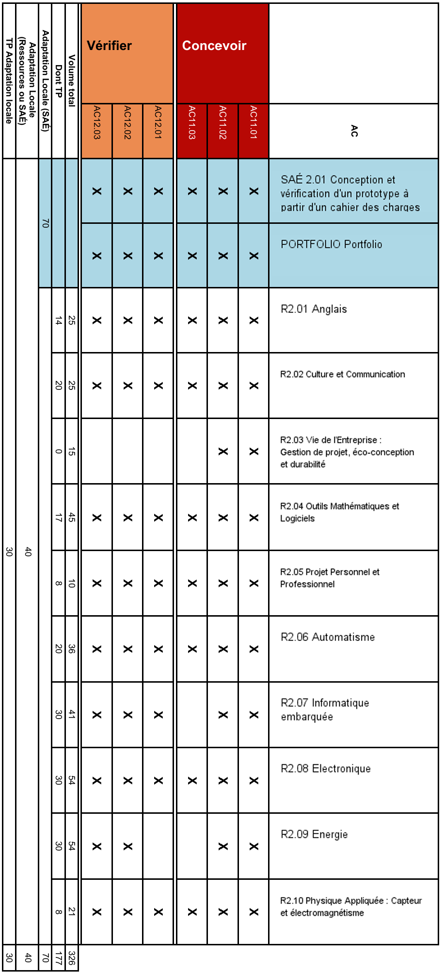
Référentiel BUT GEII Semestre 2
Ressources :
  RXX :
  RYY :
Choix pédagogiques :
  Justifier succintement
Yanis Gomes n°02443817613
<numéro>

Slide 16
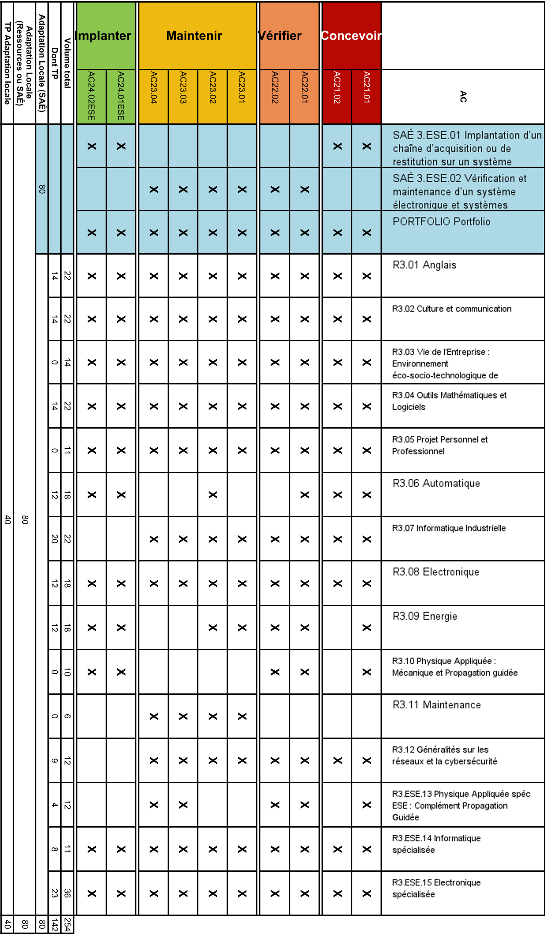
Référentiel BUT GEII ESE Semestre 3
Ressources :
  RXX :
  RYY :
Choix pédagogiques :
  Justifier succintement
Yanis Gomes n°02443817613
<numéro>

Slide 17
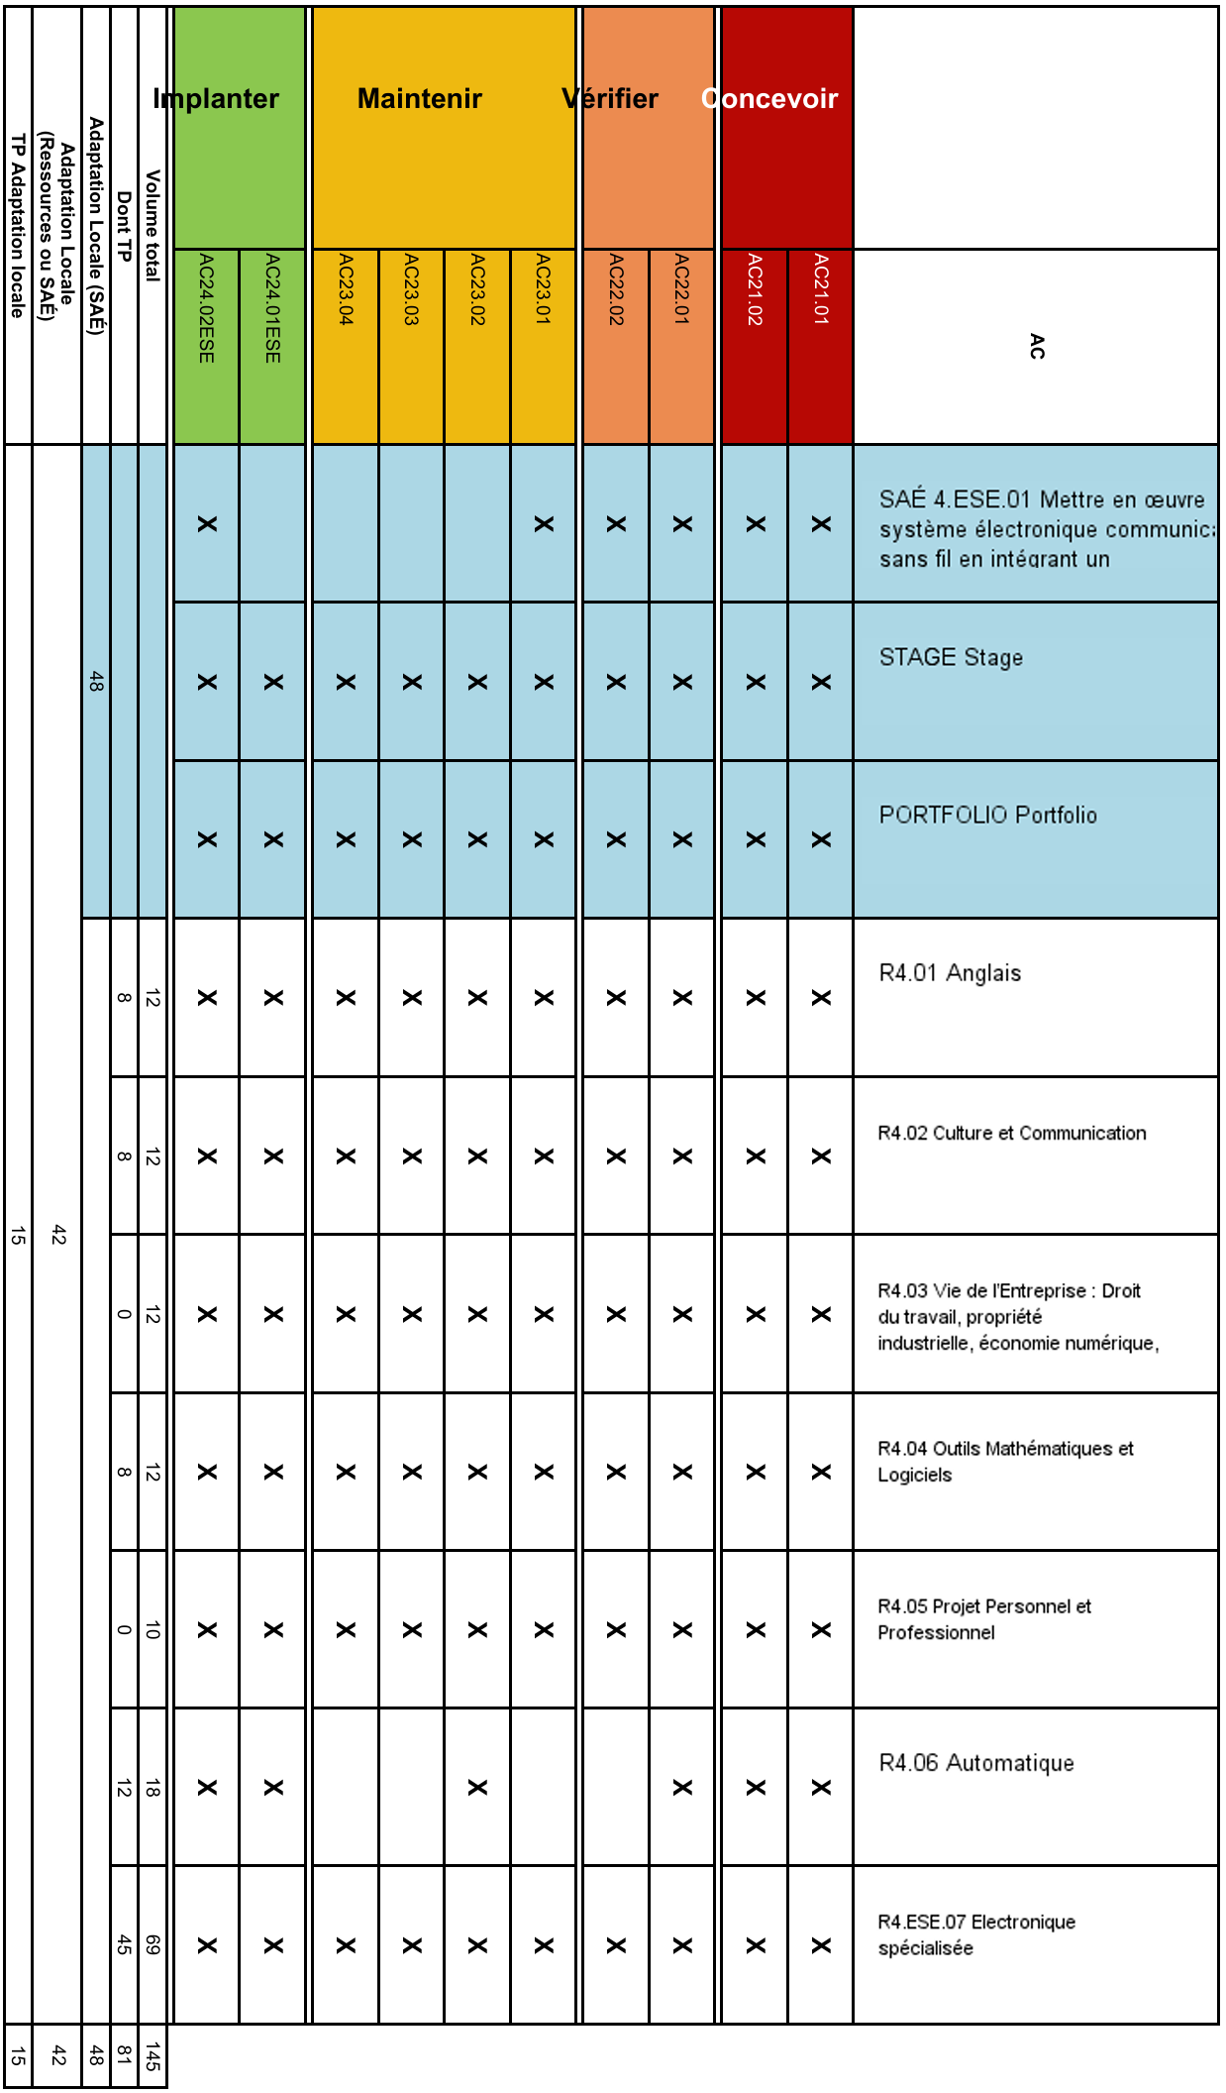
Référentiel BUT GEII ESE Semestre 4
Ressources :
  RXX :
  RYY :
Choix pédagogiques :
  Justifier succintement
Yanis Gomes n°02443817613
<numéro>

Slide 18
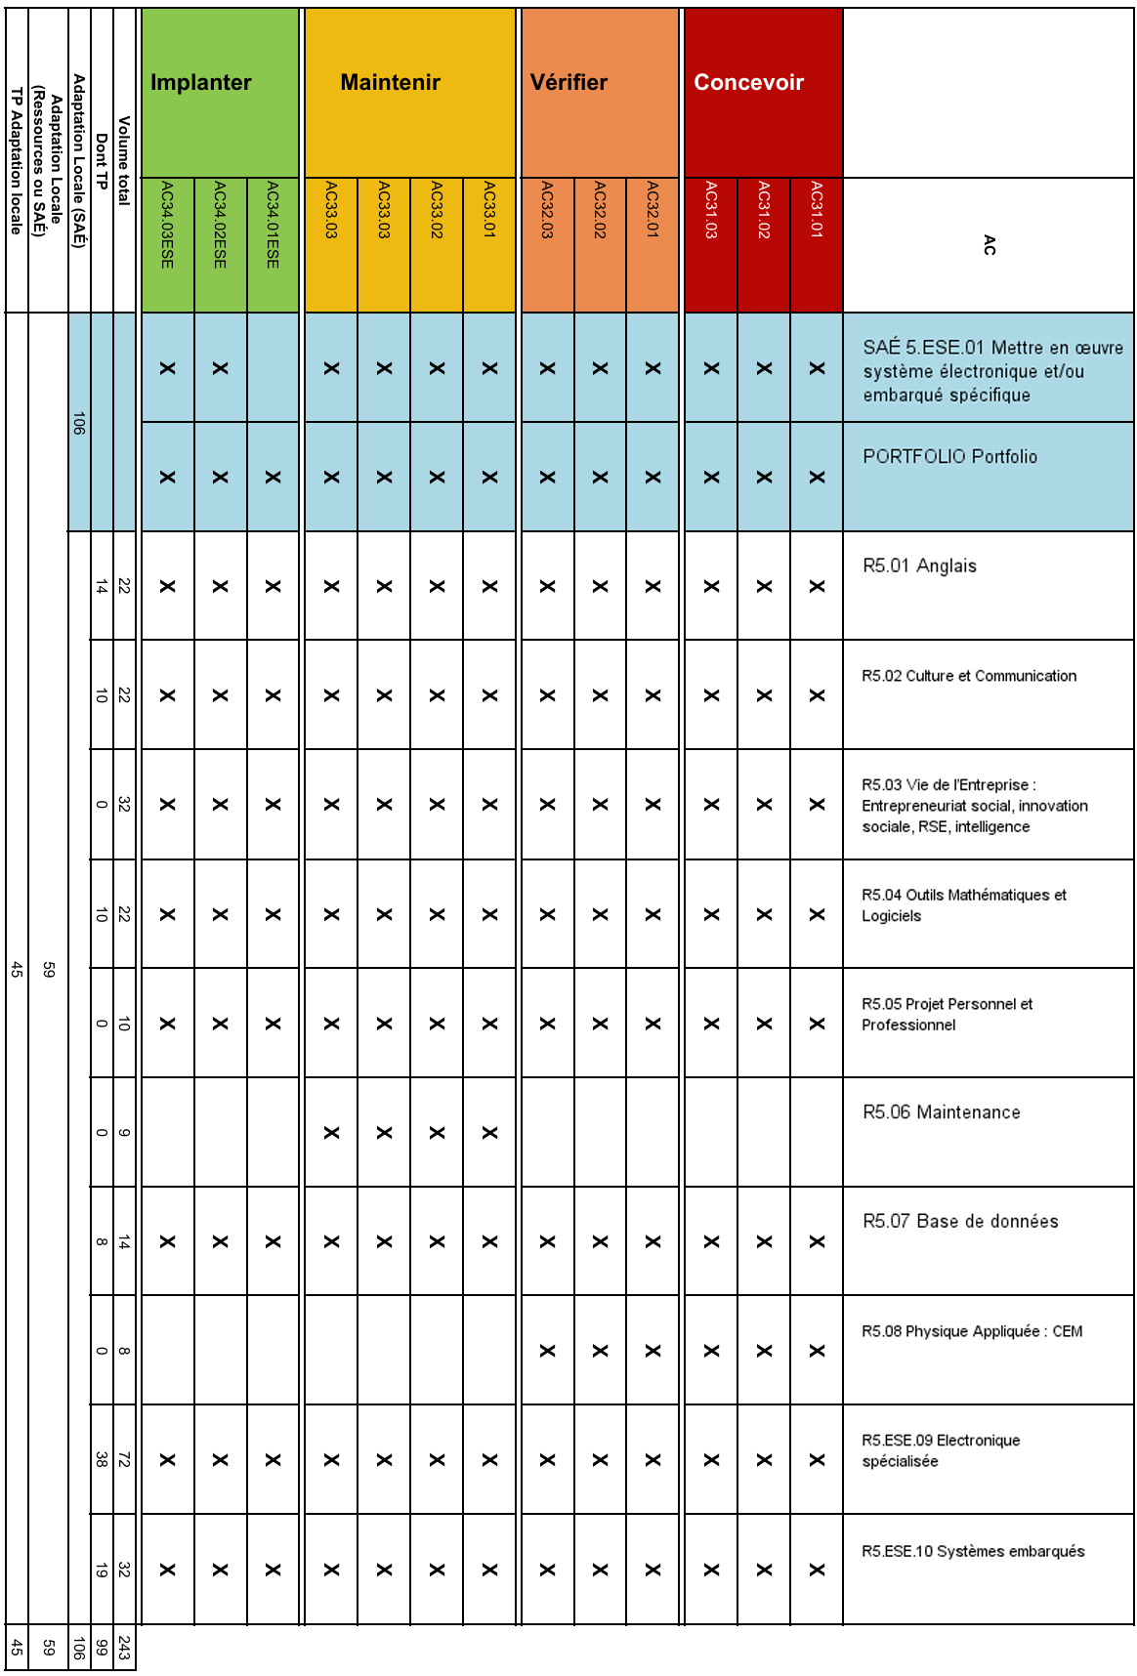
Référentiel BUT GEII ESE Semestre 5
Ressources :
  RXX :
  RYY :
Choix pédagogiques :
  Justifier succintement
Yanis Gomes n°02443817613
<numéro>

Slide 19
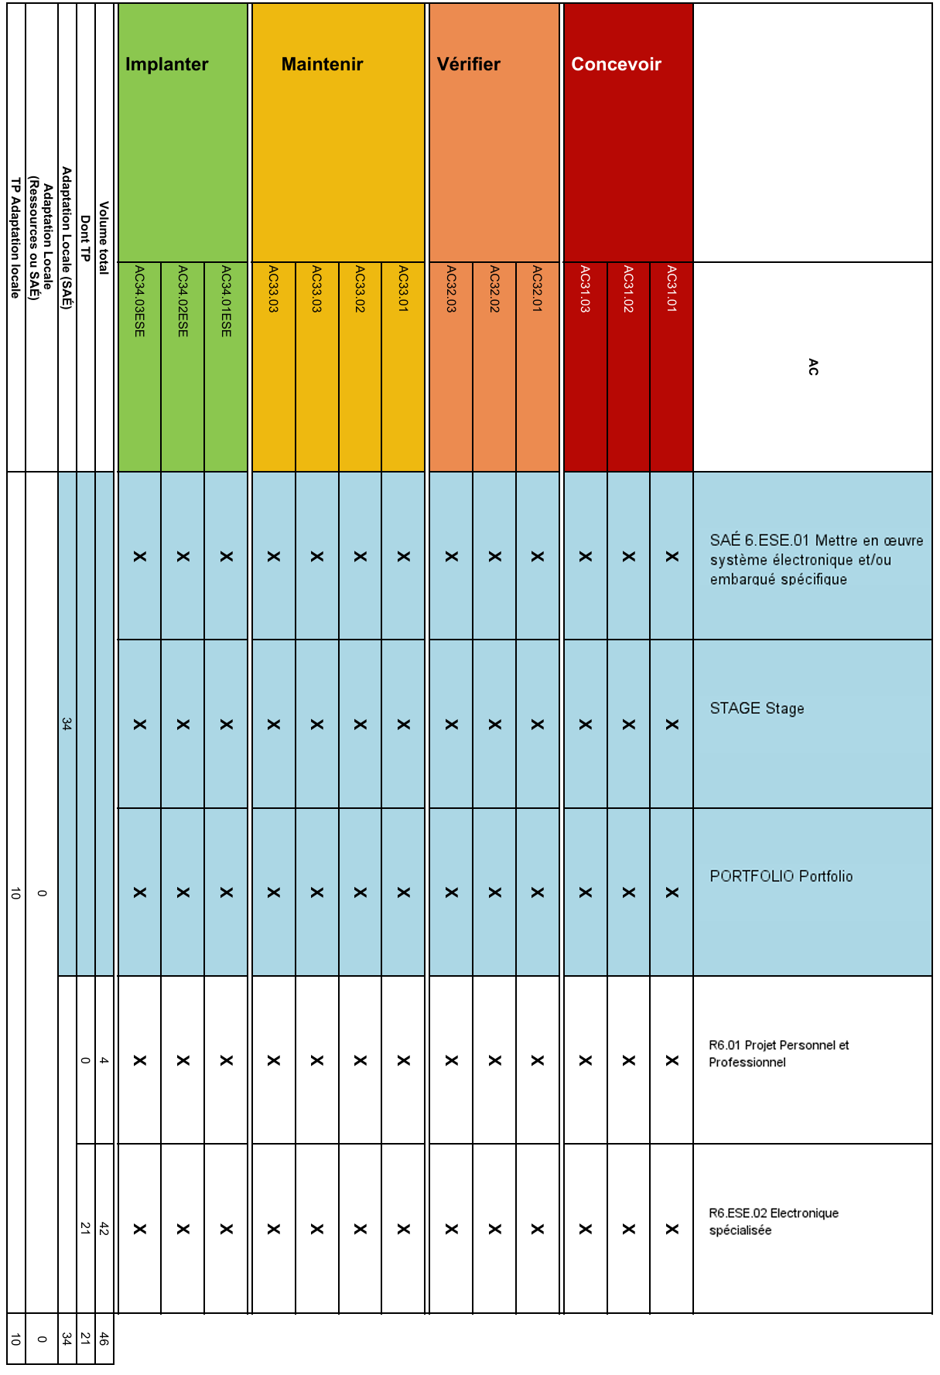
Référentiel BUT GEII ESE Semestre 6
Ressources :
  RXX :
  RYY :
Choix pédagogiques :
  Justifier succintement
Yanis Gomes n°02443817613
<numéro>

Slide 20
Séquence pédagogique SX : de DEBUT à FIN
TITRE DE LA SÉQUENCE
 | S1 | S2 | S3 | S4 | S5 | S6 | S7
Cours
TP |  |  | TP formatif | TP formatif | TP formatif | TP sommatif
SAE
Évaluation
diagnostique
Évaluation
diagnostique
Livrable CdC SAE
Soutenance
Yanis Gomes n°02443817613
<numéro>

Slide 21
Séquence pédagogique SX : de DEBUT à FIN
TITRE DE LA SÉQUENCE
 | S1 | S2 | S3 | S4 | S5 | S6 | S7
Titre SAE0X.0Y : TITRE
Objectifs : explication objectifs
Justification pédagogique : détail justification
Yanis Gomes n°02443817613
<numéro>

Slide 22
Séquence pédagogique SX : de DEBUT à FIN
TITRE DE LA SÉQUENCE
 | S1 | S2 | S3 | S4 | S5 | S6 | S7
Cours : détail cours
TP : détail TP
Évaluation : détail évaluation
Remédiation : détail remédiation
Yanis Gomes n°02443817613
<numéro>

Slide 23
Séance détaillée :
TITRE DE LA SÉANCE
 | S1 | S2 | S3 | S4 | S5 | S6 | S7
Objectifs de la séance : explication objectifs
Compétence : explication compétence (Ressource)
Justification pédagogique : détail justification
Yanis Gomes n°02443817613
<numéro>

Slide 24
Séquence pédagogique SX : de DEBUT à FIN
TITRE DE LA SÉQUENCE
 | S1 | S2 | S3 | S4 | S5 | S6 | S7
Cours : détail cours
TP : détail TP
Évaluation : détail évaluation
Remédiation : détail remédiation
Yanis Gomes n°02443817613
<numéro>

Slide 25
Séquence pédagogique SX : de DEBUT à FIN
TITRE DE LA SÉQUENCE
Ce que les élèves sont capables de faire à la fin de la séquence :
  Explication objectif 1
    Compétence (R0X.0Y )
    compétence (R0W.0Z 1)
  Explication objectif 2
    Compétence (R0X.0Y 2)
    Compétence (R0W.0Z 2)
  Explication objectif 3
    Compétence (R0X.0Y 3)
    Compétence (R0W.0Z 3)
 | S1 | S2 | S3 | S4 | S5 | S6 | S7
Cours
TP |  |  | TP formatif | TP formatif | TP formatif | TP sommatif
SAE
Yanis Gomes n°02443817613
<numéro>

Slide 26
Objectifs de la séquence
Ce que les élèves sont capables de faire à la fin de la séquence :
  Explication objectif 1
    Compétence (R0X.0Y )
    compétence (R0W.0Z 1)
  Explication objectif 2
    Compétence (R0X.0Y 2)
    Compétence (R0W.0Z 2)
  Explication objectif 3
    Compétence (R0X.0Y 3)
    Compétence (R0W.0Z 3)
Yanis Gomes n°02443817613
<numéro>

Slide 27
Séquence pédagogique SX : de DEBUT à FIN
TITRE DE LA SÉQUENCE
 | S1 | S2 | S3 | S4 | S5 | S6 | S7
Semestre N+1 : détail cours
Ressources : détail TP
Justification : détail justification
Yanis Gomes n°02443817613
<numéro>

